Slide 1
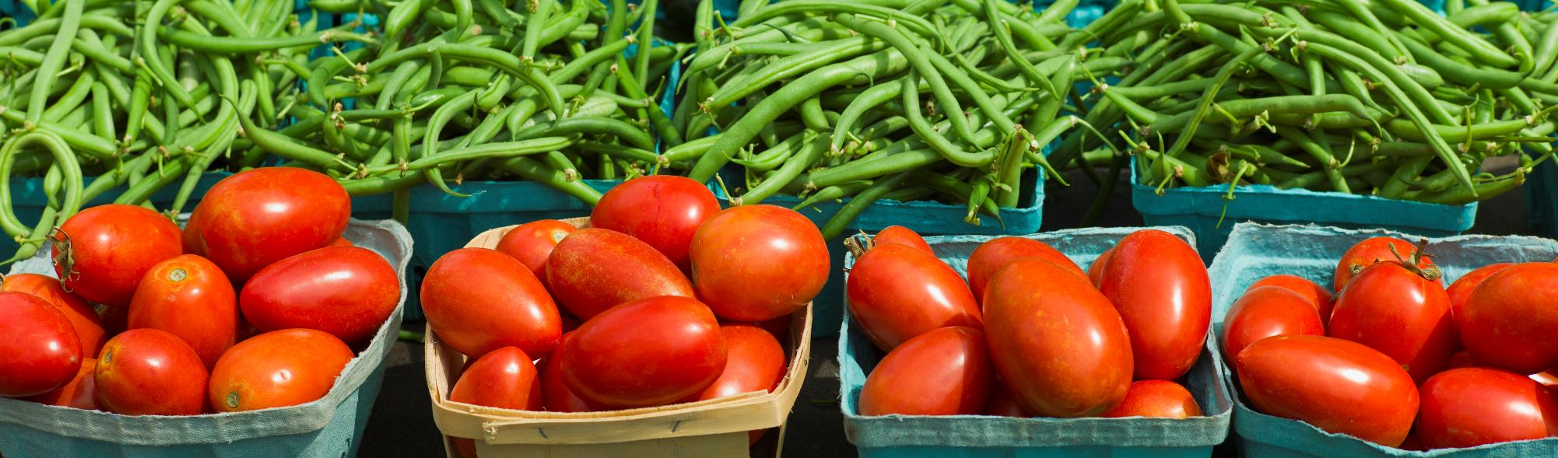
MODULO 6
REINDIRIZZARE LE ECCEDENZE ALIMENTARI
PP

Slide 2
CONTENUTI
01
Che cos'è il cibo in eccedenza?
Questo modulo si propone di aiutare gli studenti a comprendere il concetto di eccedenza alimentare, i suoi tipi, le sue cause e il suo ruolo significativo nel contribuire allo spreco alimentare. Esplora strategie pratiche e iniziative innovative per reindirizzare le eccedenze alimentari all'interno del sistema alimentare, in linea con i principi dell'economia circolare. Gli studenti potranno comprendere i benefici ambientali e sociali della ridistribuzione delle eccedenze, esaminando al contempo le sfide poste dalle normative alimentari.
02
Iniziative per la riduzione delle eccedenze alimentari
03
Cambiamenti climatici e sfide
04
Svantaggi di una regolamentazione rigorosa degli standard alimentari

Slide 3
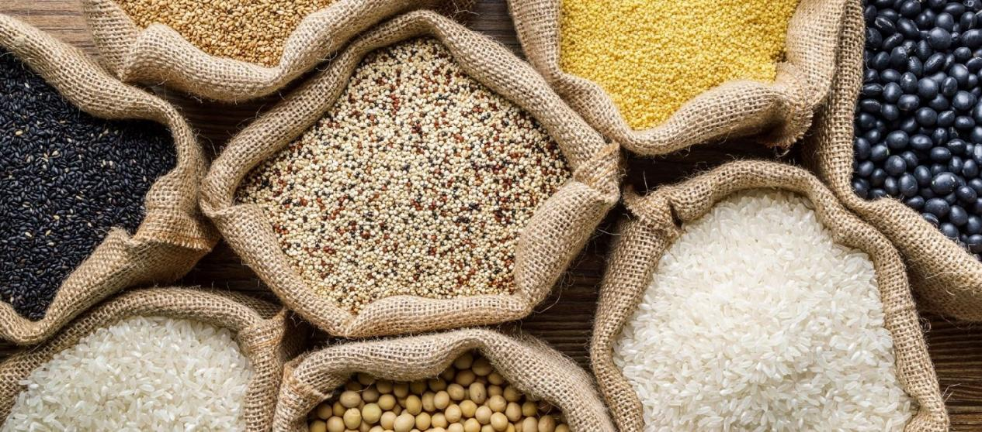


01
Che cos'è il cibo in eccedenza?

Slide 4
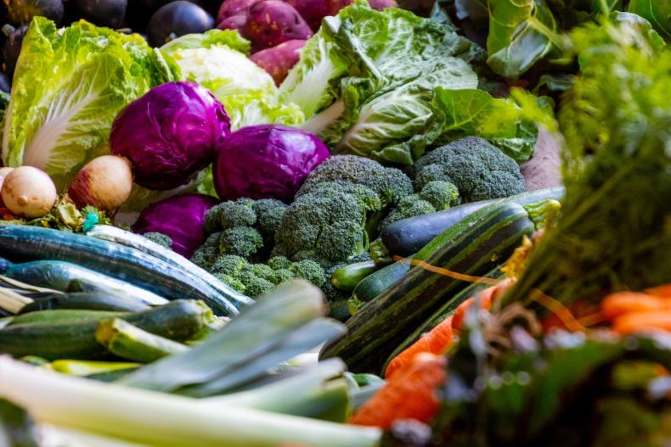
Definizione di eccedenza alimentare
Per eccedenza alimentare si intende il cibo commestibile prodotto, raccolto o preparato ma non consumato per vari motivi. In genere comprende il cibo in eccesso generato lungo tutta la filiera, dalla produzione e lavorazione alla vendita al dettaglio e al consumo.
Anche se le eccedenze alimentari sono ancora adatte al consumo, spesso vanno sprecate se non vengono reindirizzate o riutilizzate.
Affrontare questi sprechi è una strategia chiave per la prevenzione e il riutilizzo degli alimenti destinati al consumo umano. La corretta gestione di queste eccedenze è fondamentale per ridurre lo spreco alimentare e promuovere la sostenibilità del sistema alimentare.

Slide 5
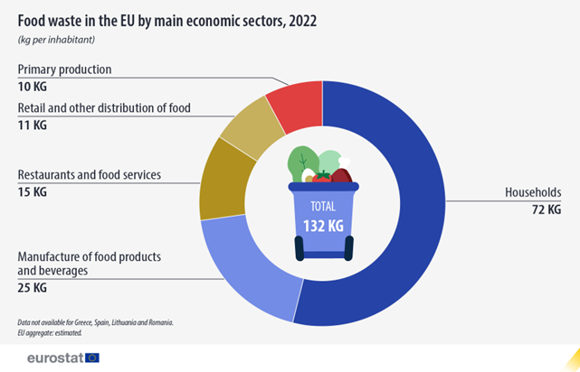

Dati sulle eccedenze alimentari
Nel 2022, nell'UE sono stati sprecati circa 132 kg di cibo per abitante. In totale, l'UE ha generato 59,2 milioni di tonnellate di rifiuti alimentari, che comprendono parti commestibili e non commestibili.
I rifiuti domestici rappresentano il 54% di tutti i rifiuti alimentari, pari a 72 kg per abitante. Il restante 46% è costituito da rifiuti generati a monte della filiera alimentare: il 19% dalla fabbricazione di prodotti alimentari e bevande (25 kg per abitante), l'11% da ristoranti e servizi di ristorazione (15 kg per abitante), l'8% dalla vendita al dettaglio e da altre attività di distribuzione di alimenti (11 kg per abitante) e l'8% dalla produzione primaria (10 kg per abitante).
Maggiori informazioni su ec.europa.eu/

Slide 6
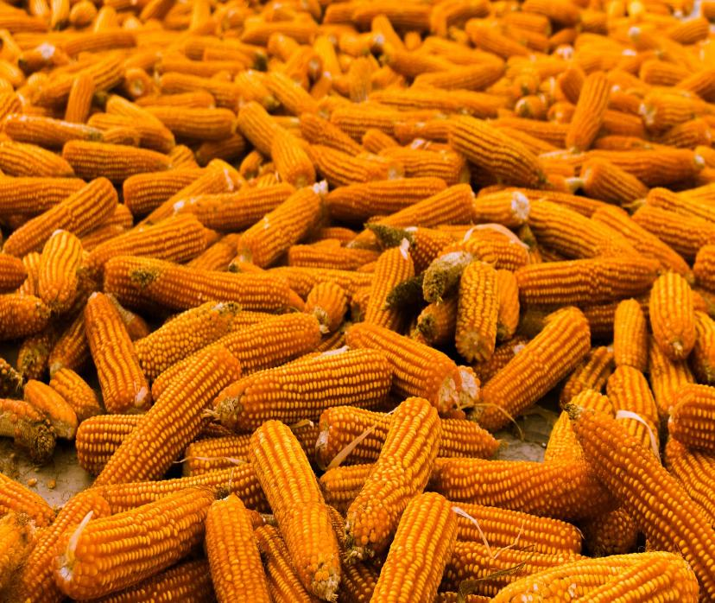
Tipi di eccedenze alimentari
Eccedenze agricole
  Colture prodotte nelle aziende agricole che superano la domanda di mercato o che non possono essere vendute a causa di imperfezioni o sovrapproduzione.
  Include: Frutta, verdura o cereali non raccolti o scartati a causa di dimensioni, forma o standard qualitativi.
  A causa di:
Sovrapproduzione
Il prezzo di mercato cala e la raccolta non è più redditizia
Eccesso di offerta dovuto alle condizioni atmosferiche.

Slide 7
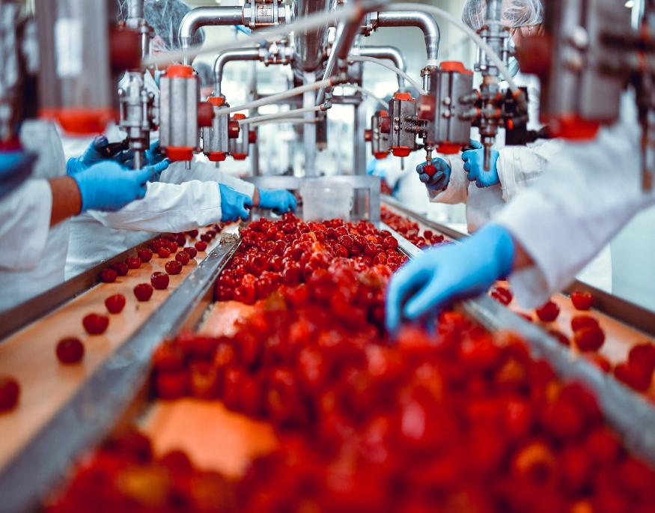
Tipi di eccedenze alimentari
Eccedenze di lavorazione
Alimenti che rimangono dopo la produzione o la lavorazione, spesso a causa di inefficienze o sovrapproduzione.
Include: Scarti, pasta in eccesso o sottoprodotti come il siero di latte nella produzione di formaggio.
A causa di:
Linee/pratiche di produzione inefficienti
Sovrastima della domanda dei consumatori.

Slide 8
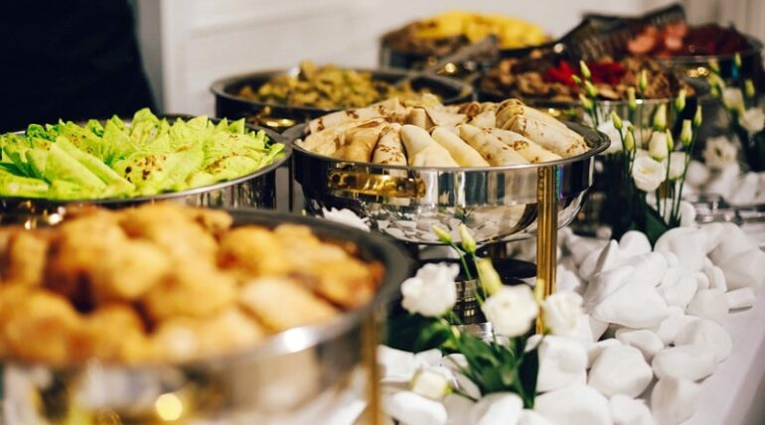
Tipi di eccedenze
Eccedenza del settore alberghiero e della ristorazione
  Cibo inutilizzato o avanzato da ristoranti, hotel o servizi di catering.
  Include: Buffet, pasti preparati in eccesso o porzioni non vendute.
  A causa di:
Sovrastima della domanda dei clienti
Rigide norme di sicurezza alimentare che limitano la ridistribuzione.

Slide 9
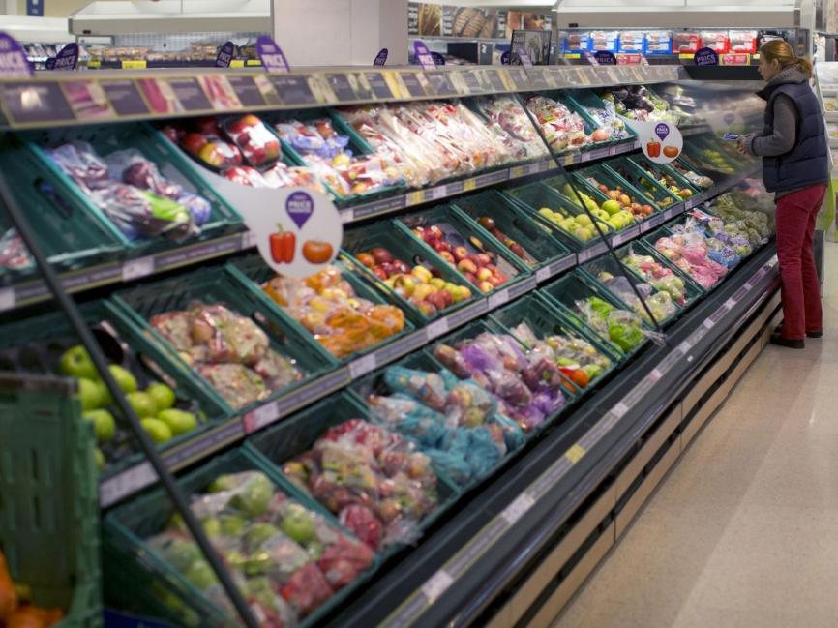
Tipi di eccedenze
Eccedenze di vendita al dettaglio e distribuzione
Cibo commestibile lasciato invenduto in supermercati, negozi di alimentari o magazzini.
Include: Pane prossimo alla scadenza, prodotti freschi con imperfezioni estetiche o prodotti stagionali in eccesso.
A causa di:
Sovrapposizione di ordini da parte dei rivenditori
Cattiva gestione delle scorte
Preferenze dei consumatori per prodotti esteticamente perfetti.

Slide 10
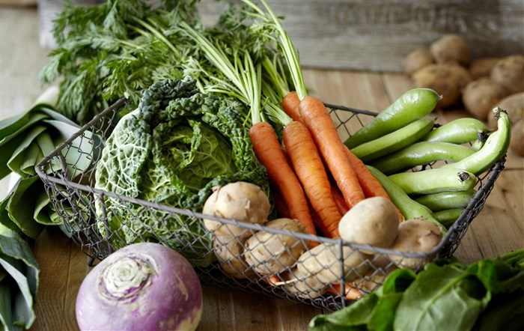
Tipi di eccedenze
Eccedenze domestiche
  Cibo acquistato ma non consumato da individui o famiglie.
  Include: Prodotti scaduti, avanzi o ingredienti acquistati all'ingrosso.
  A causa di:
Scarsa pianificazione dei pasti
Incomprensione delle etichette di scadenza (ad esempio, "da consumarsi preferibilmente entro" o "da usare entro").

Slide 11

Esercizio di riflessione:
Q1. Quale dei seguenti non è un tipo di eccedenza alimentare?
A. Eccedenza agricola
B. Eccedenza di lavorazione
C. Eccedenze didattiche
D. Eccedenza di servizi di ospitalità e ristorazione
Q2. Quale percentuale di rifiuti alimentari nell'UE è stata attribuita alle famiglie nel 2022?
A. 25%
B. 54%
C. 11%
D. 8%

Slide 12
Esercizio di riflessione:
Abbinare il tipo di eccedenza alimentare alla sua causa principale:
Tipo di eccedenza | Cause
A. Eccedenze agricole | 1. Acquisti eccessivi, scarsa comprensione delle etichette
B. Eccedenza di lavorazione | 2. Standard cosmetici, eccesso di scorte
C. Eccedenza dell'ospitalità | 3. Produzione inefficiente, errori di previsione
D. Eccedenza di vendita al dettaglio | 4. Avanzi di ristoranti e buffet
E. Eccedenze domestiche | 5. Sovrapproduzione, calo dei prezzi

Slide 13

02
Iniziative per la riduzione delle eccedenze alimentari

Slide 14






Diverse iniziative per la riduzione delle eccedenze alimentari
Ridistribuzione delle eccedenze alimentari
Federación Española de Bancos de Alimentos (FESBAL): una rete nazionale di banche alimentari in Spagna che ridistribuisce le eccedenze alimentari di supermercati, ristoranti e produttori a chi ne ha bisogno.
Rexcatering è un progetto completo incentrato sul recupero delle eccedenze alimentari dalle cucine centrali e dalle mense collettive.
Piattaforme di condivisione del cibo
OLIO Un'applicazione globale che consente a privati e aziende di condividere gratuitamente le eccedenze alimentari.
Yo No Desperdicio (Io non spreco): Un'iniziativa spagnola che incoraggia le persone a condividere il cibo in eccesso a livello locale.
Partnership con supermercati e ristoranti
Eroski (Paesi Baschi) Una catena di supermercati dei Paesi Baschi che attua strategie di riduzione dei rifiuti alimentari.
Mercadona collabora con banche alimentari e ONG per garantire che le eccedenze alimentari vengano donate anziché scartate.

Slide 15



Diverse iniziative per la riduzione delle eccedenze alimentari
Campagne educative e di sensibilizzazione
"La Alimentación No Tiene Desperdicio" (Il cibo non va sprecato): Una campagna di AECOC (Associazione spagnola dei produttori e distributori) che promuove un consumo alimentare responsabile tra le famiglie e le imprese.
Politica e legislazione
Ley de Prevención de Pérdidas y Desperdicio Alimentario (Legge per la prevenzione delle perdite e degli sprechi alimentari): Emanata in Spagna, questa legge obbliga le aziende a donare le eccedenze alimentari e ad attuare misure per ridurre al minimo gli sprechi.
Ricerca e innovazione
I sistemi e le app di inventario basati sull'intelligenza artificiale aiutano le aziende a prevedere la domanda con maggiore precisione, riducendo la sovrapproduzione e gli sprechi:
Piattaforma di prezzi AI senza sprechi per i supermercati; regola dinamicamente i prezzi in base alle date di scadenza.
FoodCloud & KPMG AI Labs L'organizzazione non profit irlandese utilizza l'intelligenza artificiale per abbinare le eccedenze alimentari agli enti di beneficenza; il motore dell'intelligenza artificiale consiglia i percorsi e le tempistiche migliori

Slide 16

Diverse iniziative per la riduzione delle eccedenze alimentari
Approcci all'economia circolare
Compostaggio e riciclaggio: Gli scarti alimentari non adatti al consumo vengono spesso reindirizzati per l'alimentazione animale, reimpiegati in prodotti non commestibili, nel compostaggio o nella produzione di biogas, promuovendo pratiche di economia circolare come quelle descritte nel nostro Compendio di buone pratiche.
Imprese sociali: Organizzazioni come Espigoladors in Catalogna raccolgono le eccedenze alimentari direttamente dalle aziende agricole e le ridistribuiscono alle comunità o le trasformano in nuovi prodotti.
Consapevolezza dei consumatori
Educazione all'etichettatura della data: Iniziative volte a educare i consumatori sulla differenza tra la data di scadenza e quella di consumo, per ridurre gli sprechi inutili.
Workshop ed eventi
I centri di formazione professionale e le ONG organizzano regolarmente workshop per sensibilizzare l'opinione pubblica sulle eccedenze alimentari e fornire consigli pratici per un consumo sostenibile.
Commissione europea - Spiegazione sulla marcatura della data
Global Feedback - Campagne di sensibilizzazione
Spreco alimentare ed educazione
L'iniziativa della FAO "Fai del bene: Salva il cibo! Toolkit: Personalizzato per le scuole e i gruppi di giovani.
Il cibo dell'EPA è troppo buono per essere sprecato: Programmi di studio e modelli comunitari gratuiti.

Slide 17
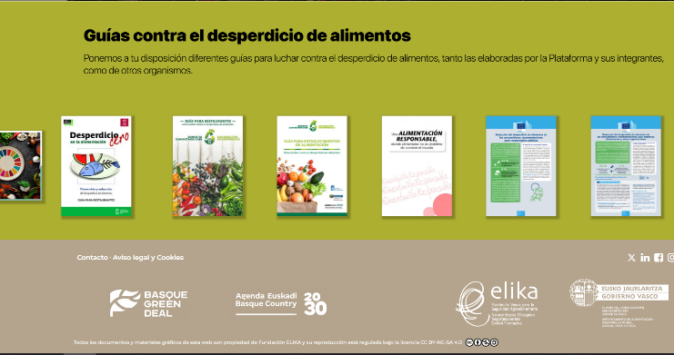
Lasciatevi ispirare...
Il programma ELIKA No Desperdicio, noto anche come Zerodespilfarro, è un'iniziativa promossa da ELIKA Fundazioa in collaborazione con il Governo basco. Il suo obiettivo principale è combattere lo spreco alimentare nei Paesi Baschi promuovendo un sistema alimentare più sostenibile ed efficiente.
La strategia si basa sul principio delle 4R: Ridurre, Riutilizzare, Ridistribuire e Rivalutare le eccedenze alimentari. Si tratta di agire in tutte le fasi della catena agroalimentare, dalla produzione al consumo finale, coinvolgendo tutti gli attori del sistema alimentare basco.

Slide 18

Lasciatevi ispirare...
La piattaforma Recircular offre uno spazio in cui diverse aziende possono registrarsi e caricare gratuitamente le proprie eccedenze. Utilizzando l'intelligenza artificiale, analizza le risorse disponibili e identifica automaticamente le opportunità di riutilizzo e riciclo, avvisando le aziende che potrebbero beneficiarne.
Inoltre, le aziende generano risparmi economici e benefici ambientali e sociali.

Slide 19

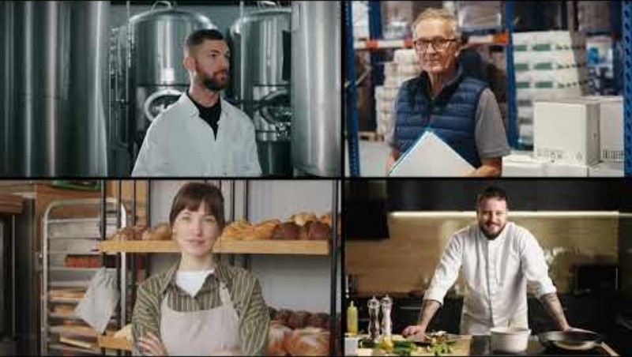
Lasciatevi ispirare...
Plan B è un'iniziativa innovativa lanciata dalla Federación Española de Bancos de Alimentos (FESBAL) per migliorare l'efficienza delle banche alimentari in Spagna. Il progetto mira a modernizzare i processi di donazione degli alimenti, a migliorare la gestione delle eccedenze alimentari e a garantire che gli aiuti arrivino a chi ne ha bisogno in modo più efficace.
Lanzamiento PLANB - YouTube

Slide 20

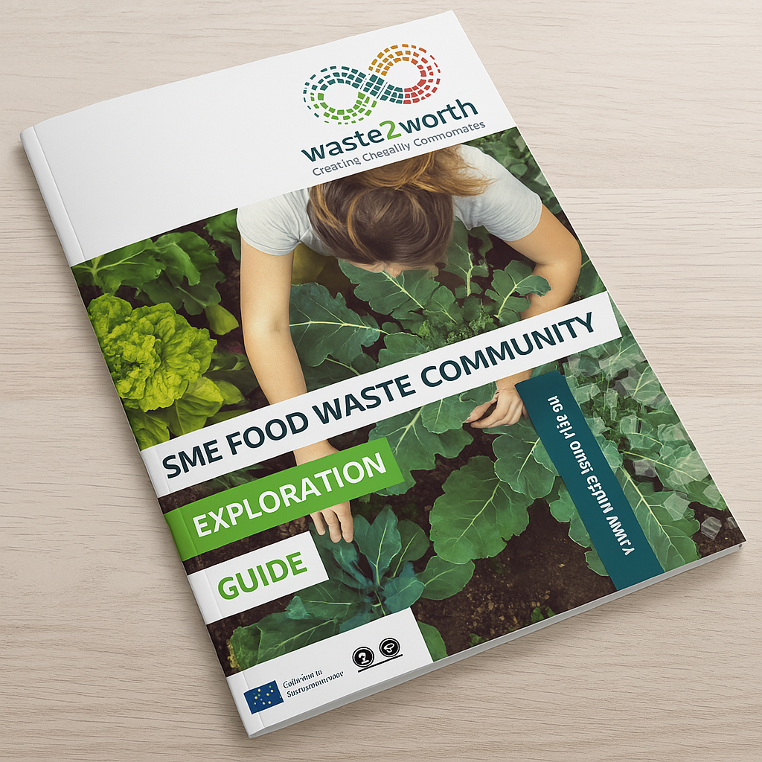
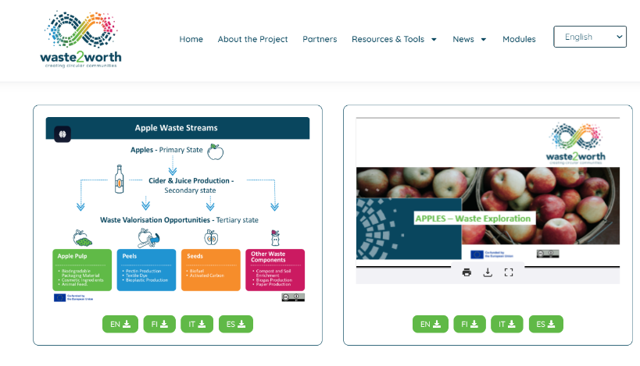
Lasciatevi ispirare...
Consultate il sito web di Waste2Worth per scoprire la Guida all'esplorazione dello spreco alimentare delle PMI e le mappe delle comunità regionali... progettate per creare consapevolezza e motivazione nei confronti dei benefici delle comunità circolari.

Slide 21
Esercizio di riflessione:
Che tipo di iniziativa proporrebbe per evitare o ridurre le eccedenze alimentari lungo la catena alimentare?

Slide 22

02
Cambiamenti climatici
e sfide

Slide 23
  I cambiamenti climatici influenzano in modo significativo la produzione, la distribuzione e la gestione delle eccedenze alimentari, portando a numerose sfide, tra cui le tre principali sono:
Ridotta produttività agricola
Sfide della distribuzione
alimentare
Costi ambientali
Eventi meteorologici estremi: Siccità, inondazioni e ondate di calore compromettono i raccolti e la produzione zootecnica, causando squilibri nella disponibilità e nell'eccedenza di cibo.
Stagioni di coltivazione imprevedibili:
I cambiamenti nei modelli climatici influenzano i programmi di semina e raccolta, aumentando gli sprechi alimentari a causa della mancata corrispondenza tra domanda e offerta.
Interruzioni della catena di approvvigionamento:
Le condizioni meteorologiche estreme danneggiano le infrastrutture, rendendo più difficile il trasporto delle eccedenze alimentari dove sono necessarie.
Problemi di conservazione:
Le alte temperature e l'umidità riducono la durata di conservazione degli alimenti, aumentando gli sprechi, soprattutto nelle regioni che non dispongono di strutture per la conservazione del freddo.
Aumento delle emissioni: Il cibo in eccesso che va sprecato contribuisce alle emissioni di gas serra durante la decomposizione nelle discariche.
Spreco di risorse:
Produrre cibo in eccesso che viene sprecato, consuma inutilmente acqua, energia e terra, aggravando il degrado ambientale.

Slide 24
Le sfide della gestione delle eccedenze alimentari
Sistemi inadeguati per la raccolta, lo stoccaggio e la ridistribuzione delle eccedenze alimentari portano ad alti livelli di spreco, in particolare di beni deperibili.
.
Mancanza di infrastrutture
La gestione delle eccedenze alimentari presenta un insieme unico di sfide che abbracciano dimensioni logistiche, economiche, normative e comportamentali. Sebbene le eccedenze alimentari abbiano un potenziale significativo per ridurre l'insicurezza alimentare e l'impatto ambientale, una gestione efficace richiede un'azione coordinata lungo tutta la catena di approvvigionamento.
Stendardo
Infografica
Le norme sulla sicurezza alimentare possono limitare la donazione e la ridistribuzione delle eccedenze alimentari, anche se sono ancora consumabili.
Ostacoli normativi
Le informazioni errate sulle date di scadenza contribuiscono a far sì che gli alimenti vengano scartati prematuramente.
Comportamento del consumatore
Le abitudini di acquisto eccessivo aggravano gli sprechi alimentari delle famiglie.
Le eccedenze alimentari nei paesi ricchi spesso coesistono con la scarsità di cibo nelle regioni a basso reddito, evidenziando le inefficienze dei sistemi alimentari globali.
Disuguaglianze globali

Slide 25
Affrontare le sfide
Il cambiamento climatico esaspera le sfide legate alle eccedenze alimentari, sconvolgendo i sistemi di produzione e distribuzione, ma politiche, tecnologie e azioni comunitarie innovative possono mitigare questi impatti. Affrontando queste sfide, possiamo ridurre gli sprechi, migliorare la sostenibilità e garantire una distribuzione equa del cibo a livello globale.
Politiche e legislazione
Tecnologia e innovazione
Incentivi per le donazioni di cibo:
  Incoraggiare le aziende a donare le eccedenze alimentari attraverso agevolazioni fiscali o tariffe di smaltimento ridotte.
Obiettivi di riduzione dei rifiuti:
  Attuare obiettivi nazionali e regionali per la riduzione dei rifiuti alimentari, in linea con l'Obiettivo di Sviluppo Sostenibile (SDG) 12.3 delle Nazioni Unite.
AI e IoT:
Strumenti come l'intelligenza artificiale possono prevedere le eccedenze di produzione alimentare, aiutando i fornitori a regolare la produzione e a prevenire gli sprechi.
I dispositivi Internet of Things (IoT) monitorano la freschezza degli alimenti nelle strutture di stoccaggio, prolungandone la durata.
Applicazioni per la condivisione del cibo:
Piattaforme come Too Good To Go e Olio mettono in contatto i consumatori con le eccedenze alimentari delle aziende.

Slide 26
Affrontare le sfide (segue)
Soluzioni basate sulla comunità
Pratiche agricole sostenibili
Banchi alimentari e ridistribuzione:
  Rafforzare le reti di banche alimentari per garantire che le eccedenze alimentari raggiungano le popolazioni vulnerabili.
Campagne educative:
  Sensibilizzare al consumo sostenibile e all'interpretazione delle etichette alimentari.
Promuovere l'agroecologia e l'agricoltura rigenerativa per ridurre l'impatto del cambiamento climatico sulla produzione alimentare.
Queste sfide richiedono strategie sostenibili per ridurre gli sprechi, ottimizzare la distribuzione e migliorare la resilienza del sistema alimentare ai cambiamenti climatici.

Slide 27
Opportunità per le eccedenze alimentari in mezzo alle sfide
Nonostante le sfide, le eccedenze alimentari possono essere una risorsa se gestite correttamente:
Mangimi per animali
Economia circolare
Compostaggio
  Innovazioni come l'upcycling delle eccedenze alimentari in nuovi prodotti (ad esempio, marmellate, zuppe) creano valore e riducono i rifiuti.
  Rivolgere le eccedenze alimentari al bestiame può ridurre gli sprechi e i costi dei mangimi.
  La trasformazione dei rifiuti alimentari in compost migliora la salute del suolo e riduce le emissioni in discarica.
La DICHIARAZIONE DI GLASGOW SU ALIMENTAZIONE E CLIMA, afferma che: "È necessario un impegno da parte dei governi locali e regionali per affrontare l'emergenza climatica attraverso politiche alimentari integrate, insieme a un invito ai governi nazionali ad agire".

Slide 28
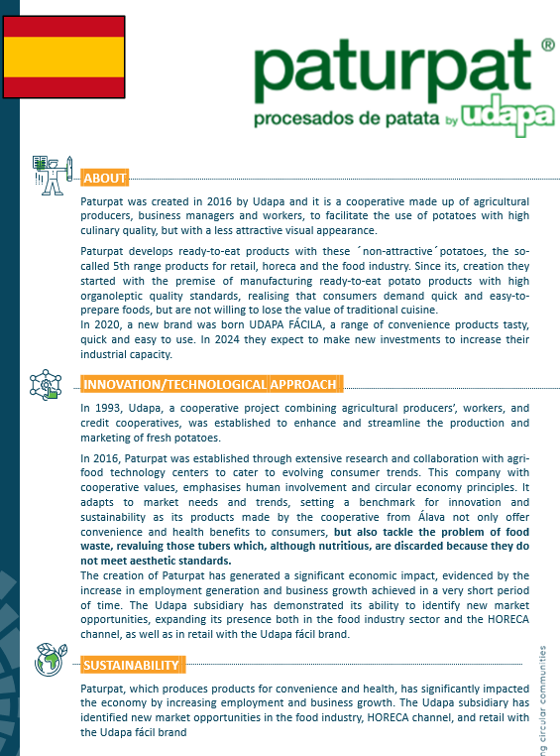

Lasciatevi ispirare...
Paturpat sviluppa prodotti pronti al consumo con le patate "non appetibili", i cosiddetti prodotti di quinta gamma per la vendita al dettaglio, l'horeca e l'industria alimentare. Si adatta alle esigenze e alle tendenze del mercato, stabilendo un punto di riferimento per l'innovazione e la sostenibilità, in quanto i suoi prodotti offrono convenienza e benefici per la salute dei consumatori e allo stesso tempo affrontano il problema dello spreco alimentare, rivalutando quei tuberi che, pur essendo nutrienti, vengono scartati perché non soddisfano gli standard estetici.
Presente nel nostro Compendio delle Buone Pratiche, questa iniziativa fa parte di innovazioni come l'upcycling delle eccedenze alimentari in nuovi prodotti che mirano a creare valore riducendo i rifiuti.
Visitate il loro sito web per maggiori informazioni!

Slide 29

04
Svantaggi di una regolamentazione rigorosa degli standard alimentari

Slide 30
Svantaggi di una regolamentazione rigorosa degli standard alimentari
Le severe normative sugli standard alimentari, sia a livello europeo che nazionale, hanno lo scopo di garantire la sicurezza alimentare, la qualità e la sostenibilità ambientale. Tuttavia, esse comportano alcuni svantaggi che hanno un impatto sulle imprese, sui consumatori e sulle economie:
Aumento dei costi per i produttori
Spese di conformità: I produttori devono investire in infrastrutture, processi di certificazione e test per soddisfare i rigorosi standard dell'UE. Ad esempio, gli agricoltori e i produttori alimentari potrebbero dover aggiornare le attrezzature o adottare nuovi metodi di coltivazione, con conseguenti maggiori costi operativi.
Impatto sui piccoli produttori: Le piccole e medie imprese (PMI) possono avere difficoltà a permettersi queste misure di conformità, mettendole in una posizione di svantaggio rispetto ai concorrenti più grandi.
Barriere all'ingresso nel mercato
Sfide per le importazioni: I Paesi non appartenenti all'UE si trovano ad affrontare notevoli difficoltà nell'esportazione verso l'UE a causa di normative complesse, che possono includere divieti o test aggiuntivi sui prodotti che non soddisfano gli standard dell'UE. Ad esempio, i Paesi in via di sviluppo hanno spesso difficoltà a rispettare i limiti di residui di pesticidi dell'UE, riducendo la loro capacità di competere sul mercato europeo.

Slide 31
Svantaggi di una regolamentazione rigorosa degli standard alimentari
Complessità e burocrazia
Oneri amministrativi: I produttori devono affrontare un'ampia mole di documenti, audit e obblighi di rendicontazione per dimostrare la conformità agli standard dell'UE. Ciò è particolarmente difficile per le aziende che operano in più Stati membri dell'UE, a causa delle variazioni nella loro interpretazione.
Impatto sui piccoli produttori: Le piccole e medie imprese (PMI) possono avere difficoltà a permettersi queste misure di conformità, mettendole in una posizione di svantaggio rispetto ai concorrenti più grandi.
Controversie commerciali
Conflitto con gli standard non UE: Le rigide normative dell'UE sono talvolta in conflitto con gli standard internazionali, causando tensioni commerciali. Ad esempio, il divieto dell'UE su alcuni organismi geneticamente modificati (OGM) ha creato attriti con Paesi come gli Stati Uniti.
Potenziale di spreco alimentare
Criteri di qualità rigorosi: Standard elevati per l'aspetto estetico o le dimensioni di frutta e verdura spesso fanno sì che alimenti perfettamente commestibili vengano scartati. Ad esempio, i prodotti di forma imperfetta potrebbero non arrivare sul mercato, contribuendo allo spreco alimentare.

Slide 32
Regolamenti UE sugli standard alimentari
Limiti di residui di pesticidi:
L'UE applica rigorosi livelli massimi di residui (LMR) per i pesticidi, che molti produttori extracomunitari faticano a rispettare.
Organismi geneticamente modificati (OGM):
L'UE ha norme severe sugli OGM, che ne limitano l'uso nella produzione alimentare rispetto agli standard globali.
Standard di benessere animale:
I regolamenti dell'UE richiedono standard di benessere più elevati, aumentando i costi per i produttori di carne e latticini.
Se da un lato le norme rigorose sugli standard alimentari promuovono la sicurezza, la sostenibilità e la fiducia dei consumatori, dall'altro creano sfide per i produttori, le economie e il commercio. Trovare un equilibrio tra sicurezza e fattibilità economica è fondamentale per garantire che i regolamenti proteggano la salute pubblica senza soffocare l'innovazione, l'accessibilità del mercato o l'accessibilità economica... e bisogna anche considerare gli sprechi alimentari.

Slide 33
Esercizio di riflessione dello studente:
Proporre un'iniziativa:
  Riflettete sul vostro contesto locale. Quale iniziativa potrebbe essere realisticamente attuata per ridurre le eccedenze alimentari a livello comunitario o comunale?
Dibattito sulla regolamentazione:
  Ritiene che le attuali normative UE sulla sicurezza alimentare trovino il giusto equilibrio tra sicurezza e riduzione degli sprechi? Perché o perché no?
Connessione climatica:
  Descrivere come il cambiamento climatico potrebbe aumentare o diminuire le eccedenze alimentari a seconda della regione e delle infrastrutture.

Slide 34
Questo modulo ha approfondito il tema del riorientamento delle eccedenze alimentari e del cambiamento climatico, definendo ed esplorando diverse strategie per la ridistribuzione di tali eccedenze nell'ambiente aziendale.
Mostra le varie iniziative messe in atto per ridurre lo spreco alimentare, promuovendo soluzioni innovative e sostenibili che favoriscono il riutilizzo e la ridistribuzione delle eccedenze, in linea con i principi dell'economia circolare e della sostenibilità.
Inoltre, mette in evidenza le sfide associate a questo processo e gli svantaggi delle rigide normative alimentari, sia a livello europeo che nazionale.
Osservazioni finali

Slide 35
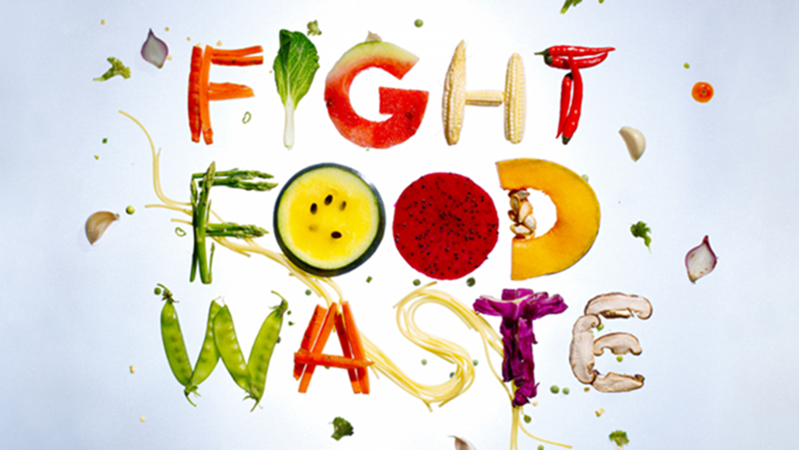

Slide 36
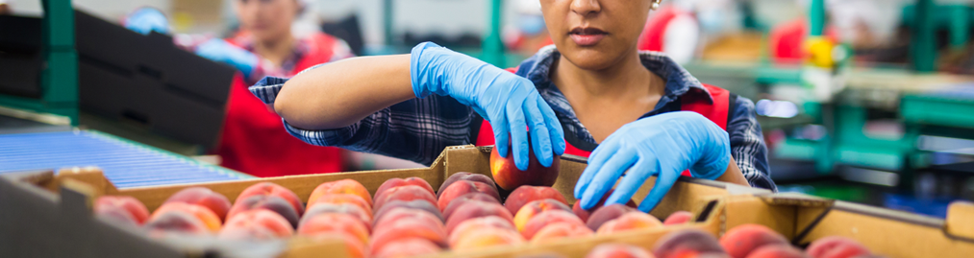
Segui il nostro viaggio
li
in
yt
www.waste2worth.eu

